Slide 1
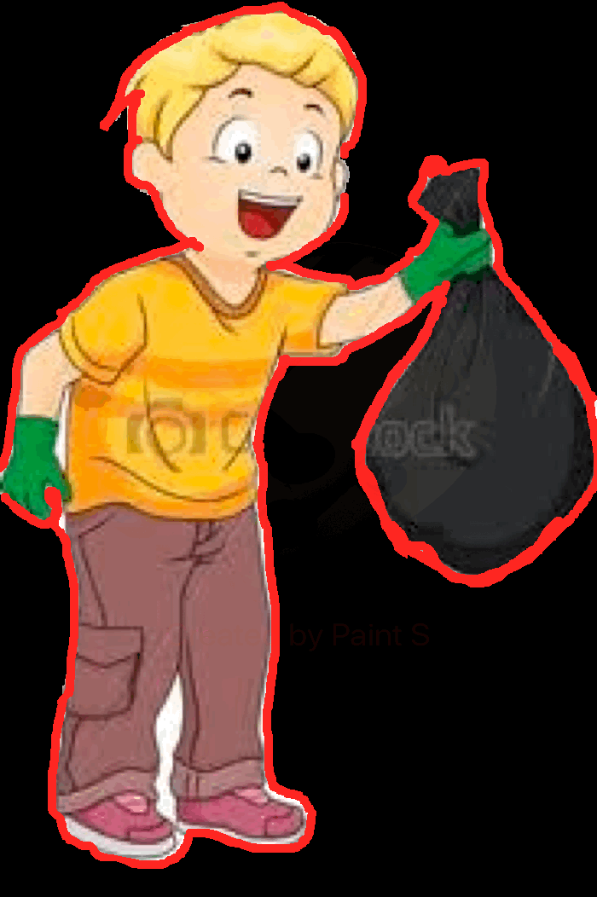
تفريغ سلة المهملات و استبدال الكيس.
مقدم الهدف
شمسه المنصوري

Slide 2
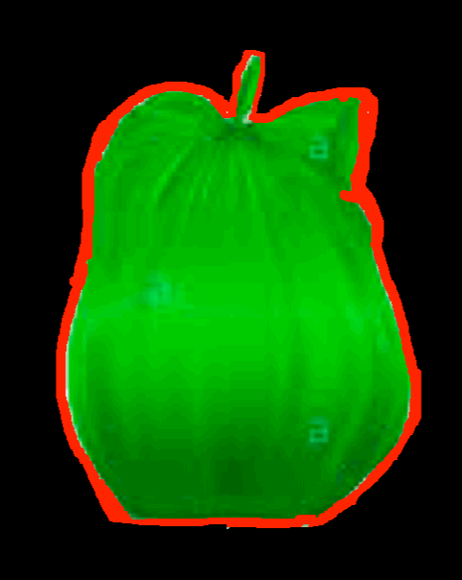
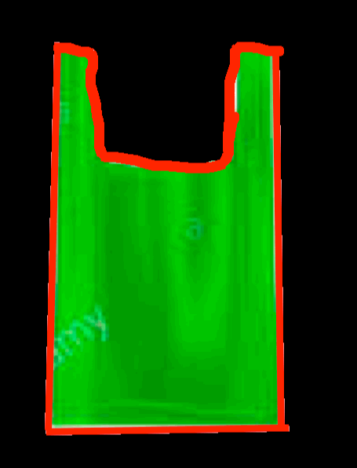
المراجعة:أ. امنه | الإعداد : شمسة المنصوري | تفريغ سلة المهملات و استبدال الكيس. رقم الهدف(823) | الهدف
الفئة العمرية: ٣-١٥ | مستوى الشدة: شديدة | فئة الإعاقة : اعاقة شديدة | بيانات الهدف
عنوان الدرس : علي نظيف 1- على نظر الى السلة ممتلئة بالنفيات وقامة بتبديل كيس السلة الجديدة يقول المعلم : بدل علي الكيس. 2- سلة مهملات يقول المعلم: هذه سلة مهملات 3- كيس سلة مهملات يقول المعلم: نبدل كيس المهملات الممتلأ بكيس جديد. |  |  | كتاب الطالب

Slide 3
1-يجب على المعلم قول بدل علي الكيس بعد أن ينظر الطالب للصورة مع حركة مسك الكيس و رفعه.

Slide 4
2-يجب على المعلم قول هذا سلة مهملات و يشير لها بعد أن يرى الطالب الصورة.

Slide 5
3-يجب على المعلم قول نبدل كيس المهملات الممتلأ بكيس جديد. بعد أن ينظر الطالب للصورة.

Slide 6
- تفريغ سلة المهملات و استبدال الكيس. | الهدف
انشطه مهارية | المكونات
ا ستراتيجيات التعليم: 1- النمذجة والمحاكاة: يقوم الطالب بتقليد المعلم في حركة تغير كيس المهملات. 2- استراتيجيات بناء وتعزيز القيم والمفاهيم: يكتسب الطالب قيم المحافظة على النظافة المكان. 3- التعلم عن طريق الموسيقى و الأغاني Super simple learning يسمع و يشاهد الطالب الاغنية للاستمتاع. | المقدمة

Slide 7
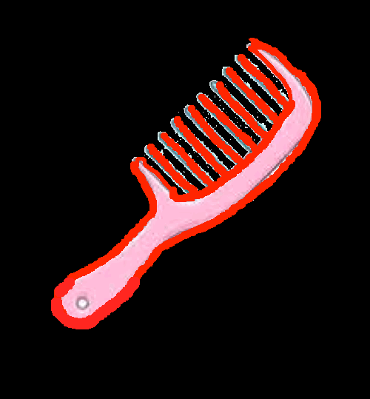
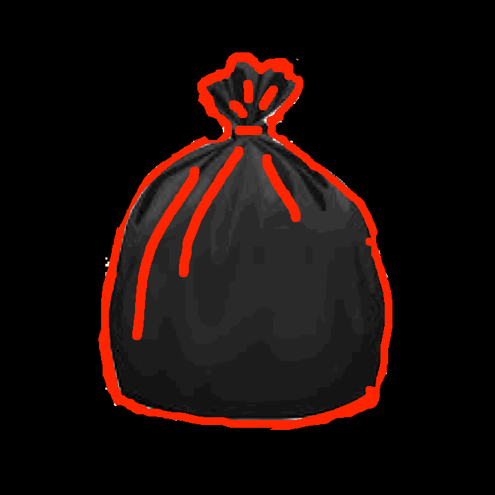
الأنشطة الصفية: 1- يطلب المعلم من الطالب أن يشير الى كيس سله المهملات. 2- يطلب المعلم من الطالب أن يشير للسلوك الصحيح. 3- يطلب المعلم من الطالب أن ينقل كره متوسطة الحجم (كرة قدم) بين سلتين . | كتاب الطالب
1- يشير الى كيس سله المهملات.

Slide 8
2- يشير للسلوك الصحيح.

Slide 9
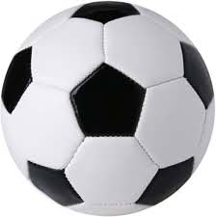
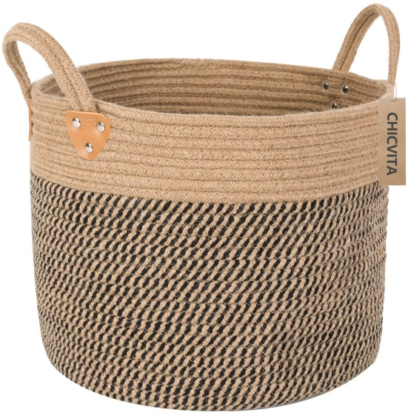
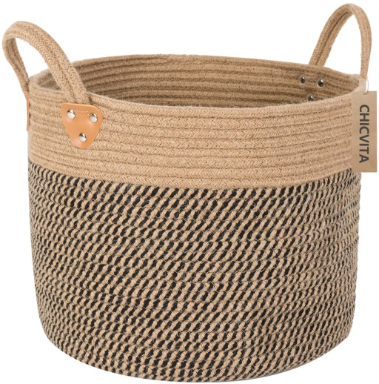
3- ينقل كره متوسطة الحجم (كرة قدم) بين سلتين .

Slide 10
الحصة الدراسية: الهدف الرئيسي: -التلويح باليد 1- قراءة الدرس بطريقة معبرة للطلبة عدة مرات مع الإشارة إلى الصور في كتاب دليل الطالب. 2- تنفيذ التمارين والأنشطة الصفية في كتاب دليل الطالب. النشاط الرياضي: يركض / يمشي / يتجه بالكرسي للسلة و ينقل عدد ٣ كور بين سلتين . النشاط الفني: يطلب معلم من الطالب يشكل صندوق كرتوني للوجبة و وضعة كسلة مهملات للأوراق أو المواد الجافة. نشاط موسيقي: سماع انشودة عن فرز القمامة https://www.youtube.com/watch?v=47ODQI0OSOA | دليل للمعلم
طلب من الأسرة تشجيع و مساعدة الطالب بتبديل أكياس سلة المهملات في غرفته. | الواجب المنزلي
- سماع انشودة (https://www.youtube.com/watch?v=47ODQI0OSOA) -برنامج:helpkizelearn(More Crazy Cats) - نشاط رقم (1) و نشاط رقم (2) | تمارين الكترونية
جيد: أن يبدل الطالب الكيس بمساعدة جسدية عالية. متوسط: أن يبدل الطالب الكيس بمساعدة جسدية بسيطة. مرتفع: أن يبدل الطالب الكيس بمفرده. | التقييم

